Slide 1
Princípios de Bioestatística
Programa de Pós-graduação em Saúde Pública
Universidade Federal de Minas gerais
Prof. Dr. Enrico Colosimo
Amanda Machado
Gisseila Garcia
Hannah Barbosa
Nathália de Carvalho

Slide 2
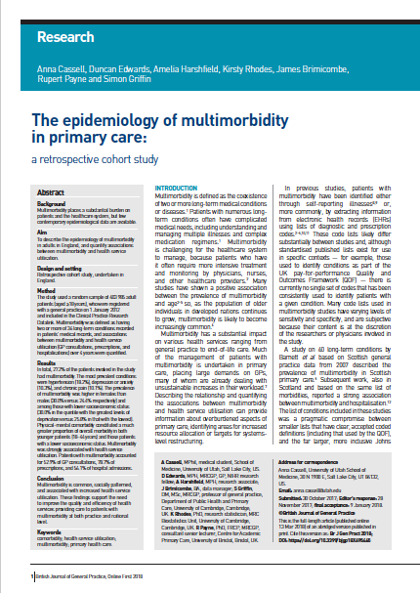
Reference: CASSELL, Anna, et al. The epidemiology of multimorbidity in primary care: a retrospective cohort study. Br J Gen Pract, 2018, .

Slide 3
Sumário
Objetivo do Estudo
Desenho de Estudo
Tipo de Estudo
Fator de Confusão
Validade do Estudo

Slide 4
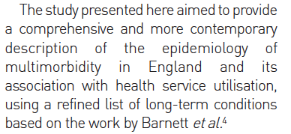
Objetivo do Estudo

Slide 5
Desenho de Estudo
In a retrospective cohort study, the authors quantified the cross-sectional prevalence of multimorbidity on 1 January 2012 in relation to several covariates:
          • sex;
          • age; and
          • socioeconomic status (SES).
They then assessed health service utilisation over 4 years between 1 January 2012 and 31 December 2015.

Slide 6
Tipo de Estudo
Retrospective cohort study, undertaken in England.

Slide 7
Fator de Confundimento ou Eefeito mediador??
Idade avançada?
Poucas condições socioeconomicas?

Slide 8
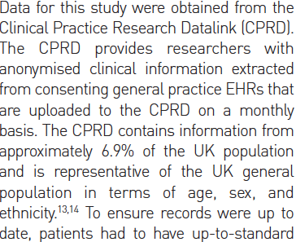
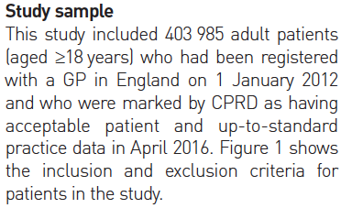
Validade do Estudo: Externa

Slide 9
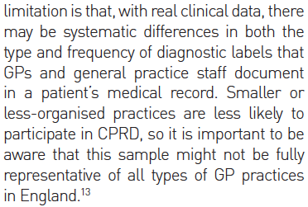
Validade do Estudo: interna
Trantando-se de um estudo transversal, de coorte retrospectivo, não existe a perda da amostra, o que diminui o viés de seleção, favorecendo a validade interna.

Slide 10
OBRIGADA!!

